Slide 1

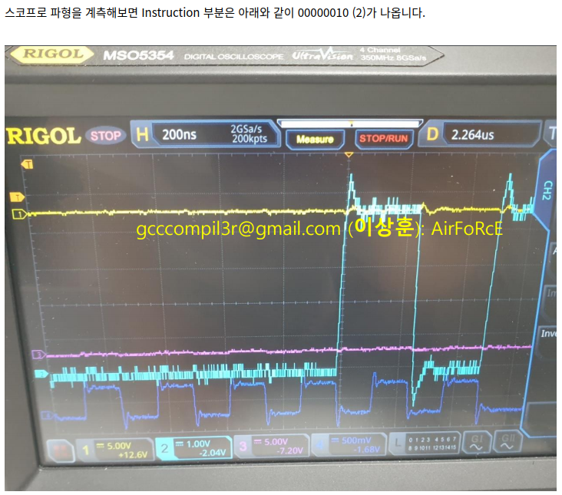
에디로봇아카데미
임베디드 마스터 Lv2 과정
[TMS 570_SPI(w/EEPROM]
제 1기
2022. 03. 25
박태인

Slide 2
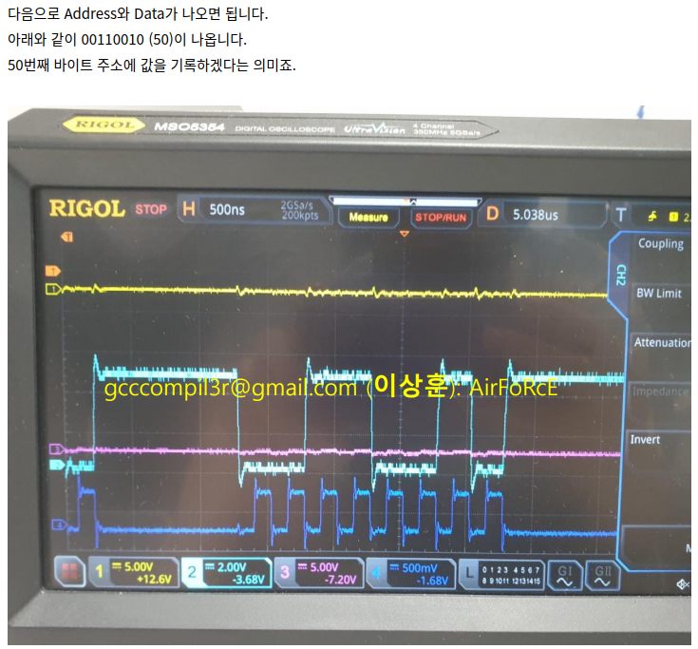
SPI(w/EEPROM)
Spi 프로젝트 생성

Slide 3
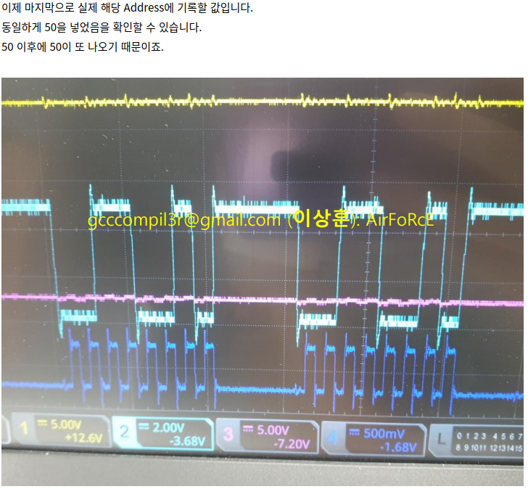
SPI(w/EEPROM)
Rocation 복사

Slide 4
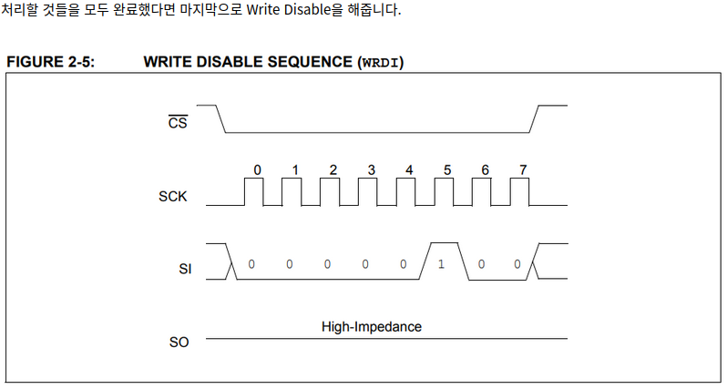
SPI(w/EEPROM)
Halcogen 생성

Slide 5
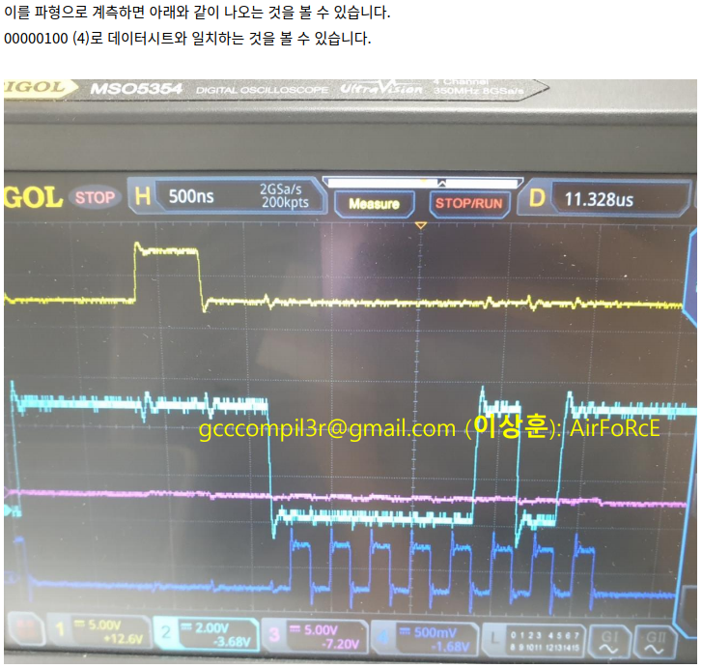
SPI(w/EEPROM)
SCI1 생성
SPI 3 생성

Slide 6
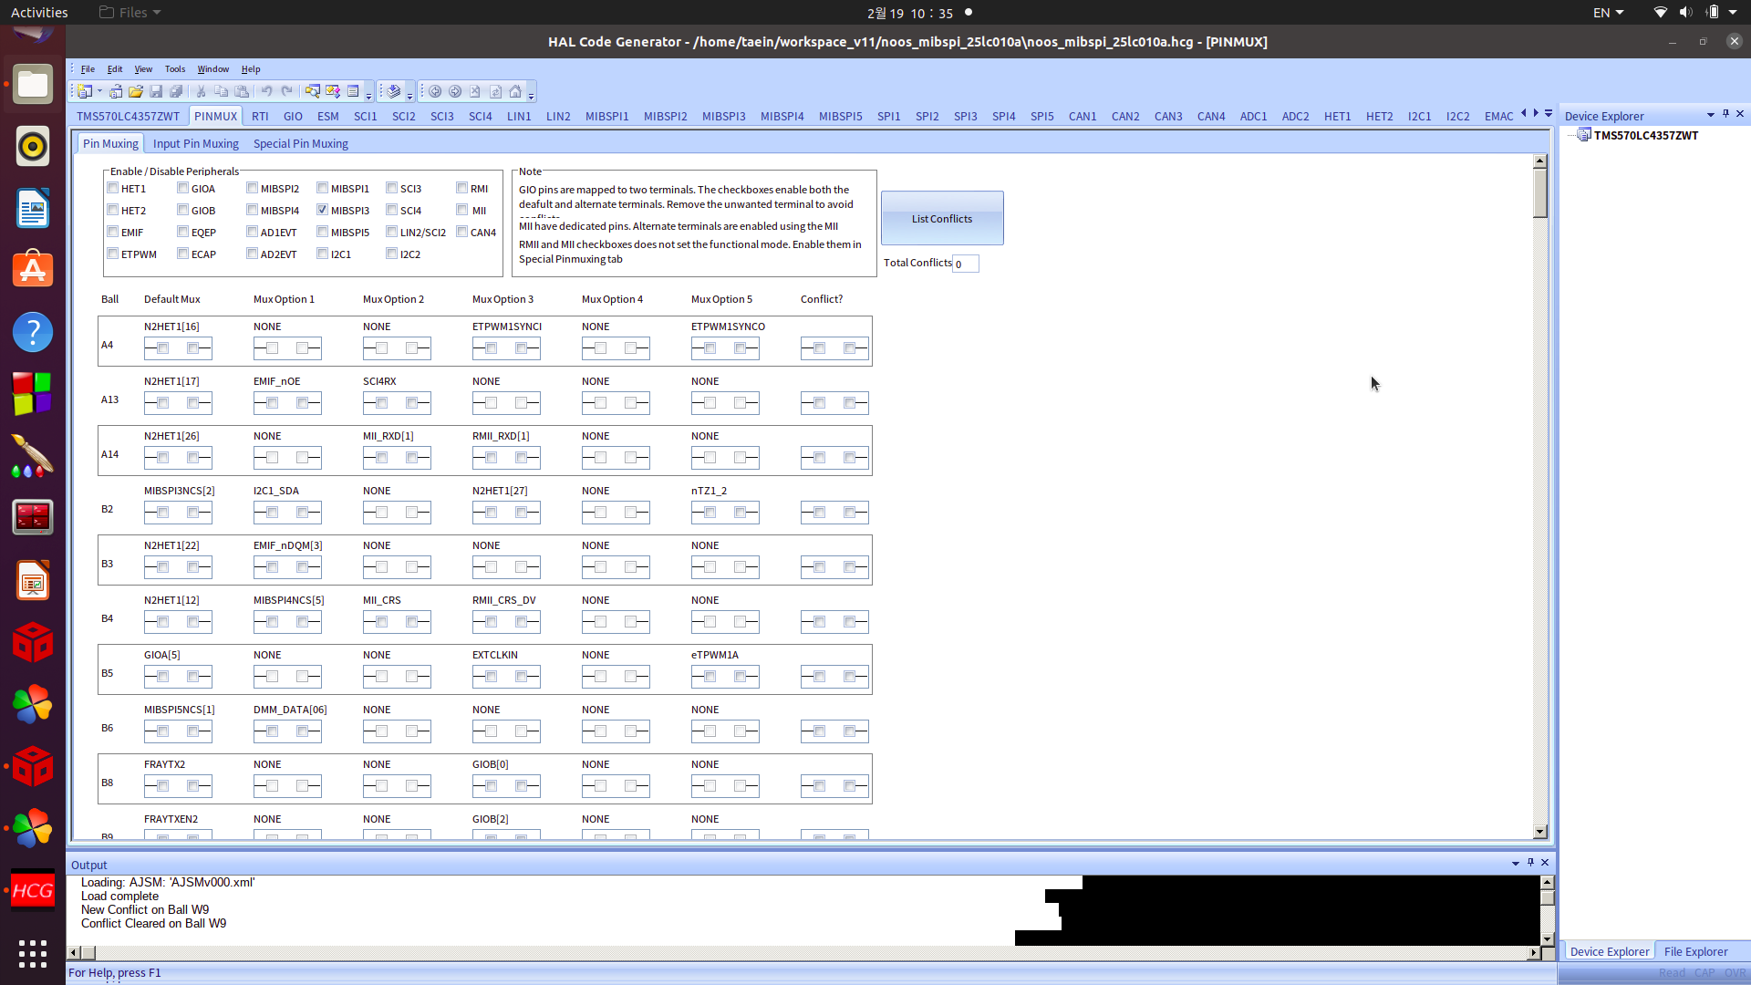
SPI(w/EEPROM)

Slide 7
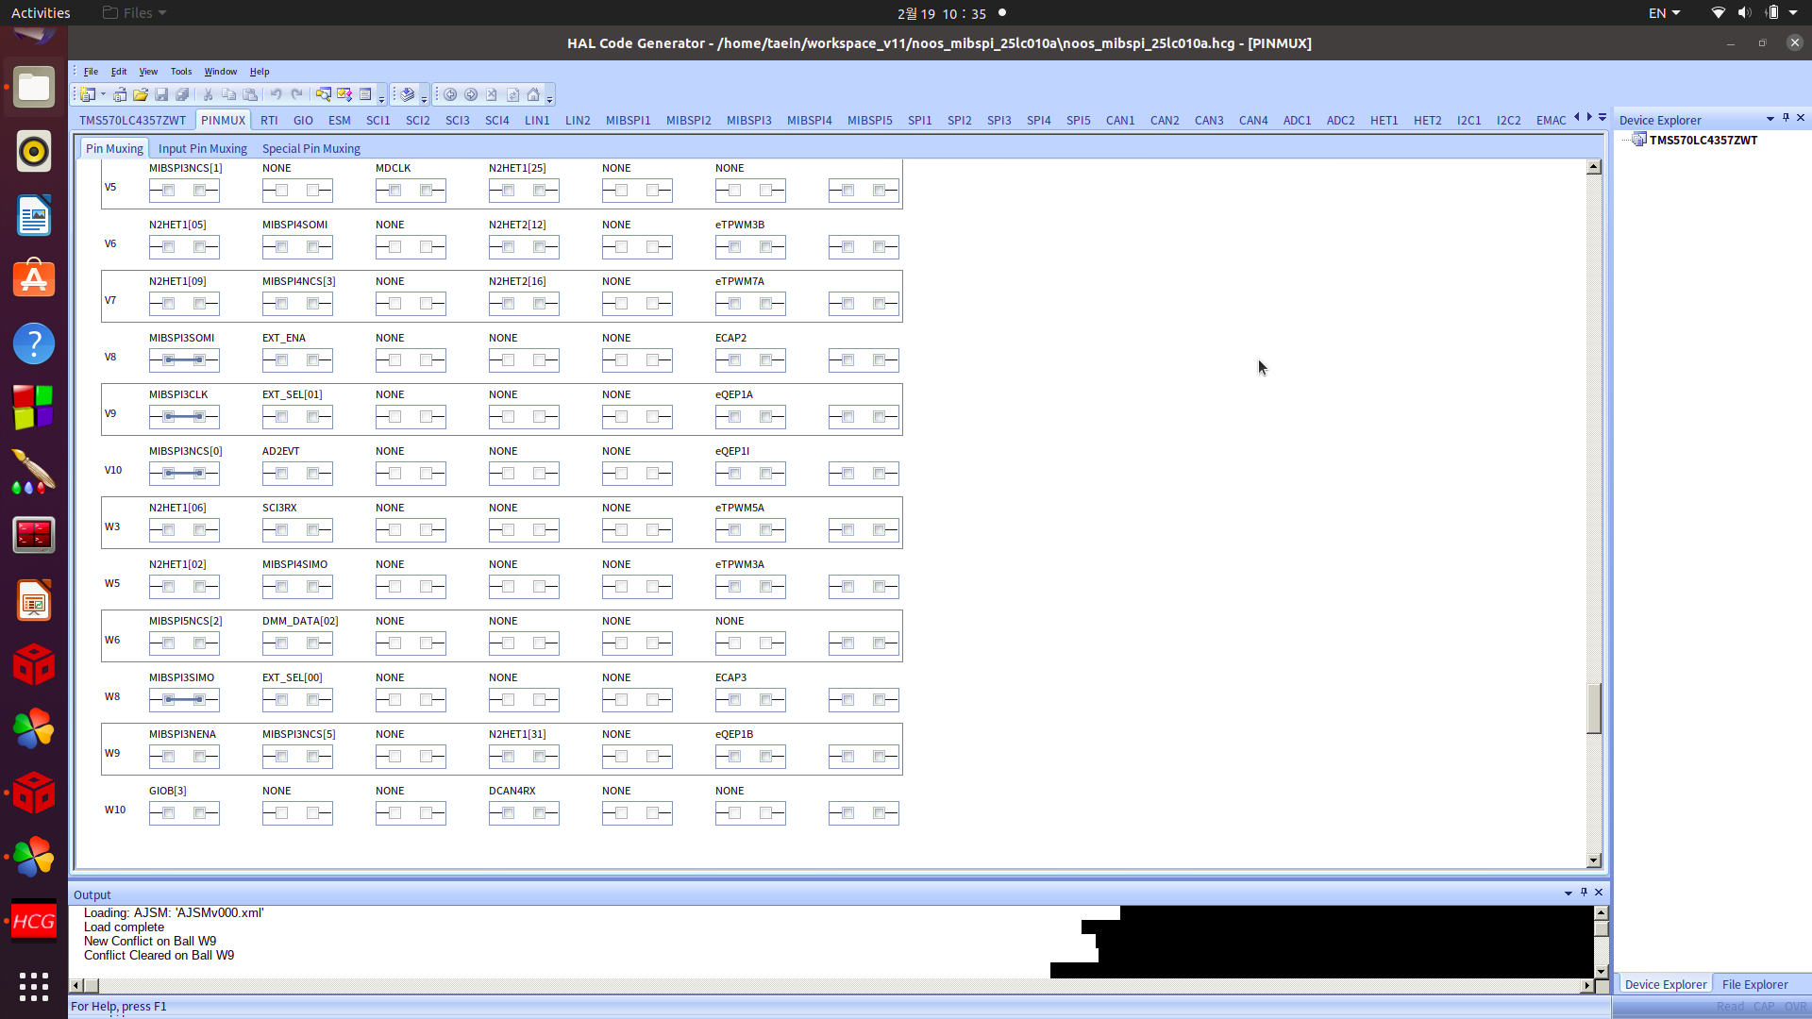
SPI(w/EEPROM)

Slide 8
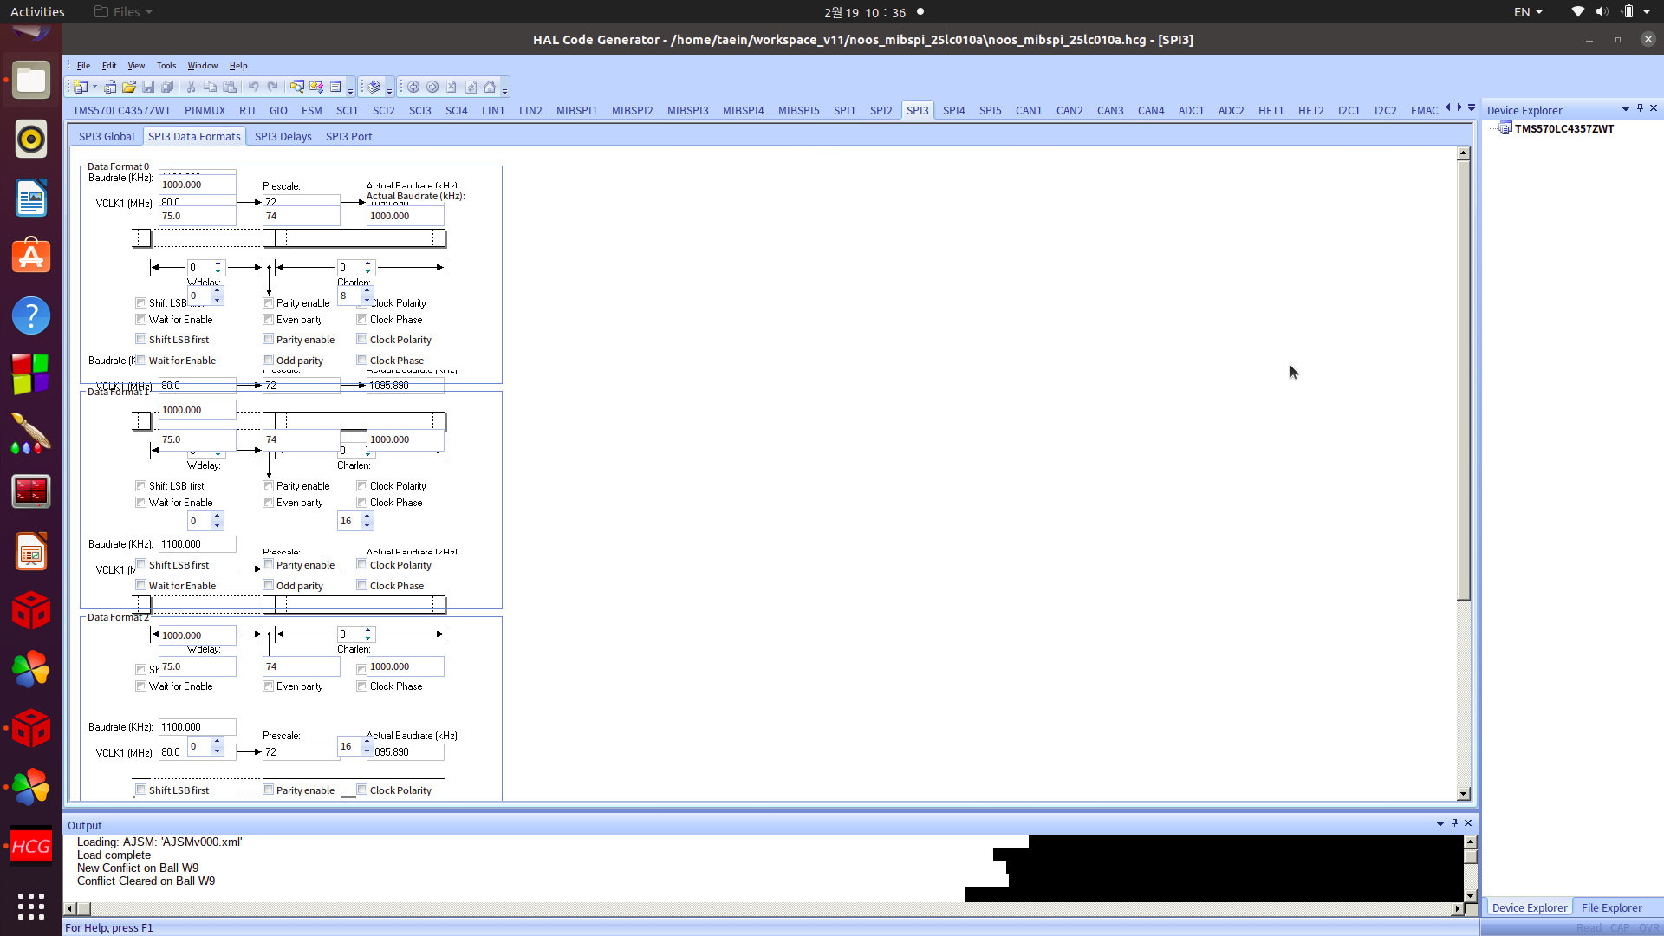
SPI(w/EEPROM)

Slide 9

SPI(w/EEPROM)

Slide 10
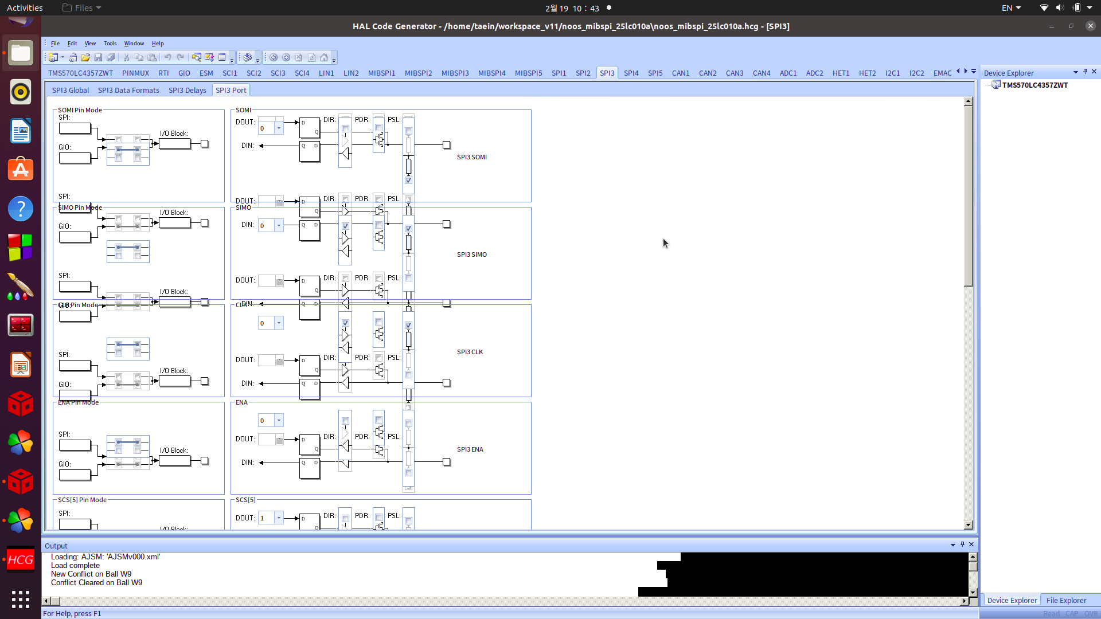
SPI(w/EEPROM)
SOMI는 입력이니 Pull down
ENA는 enable 인데 안쓸거라 끔

Slide 11
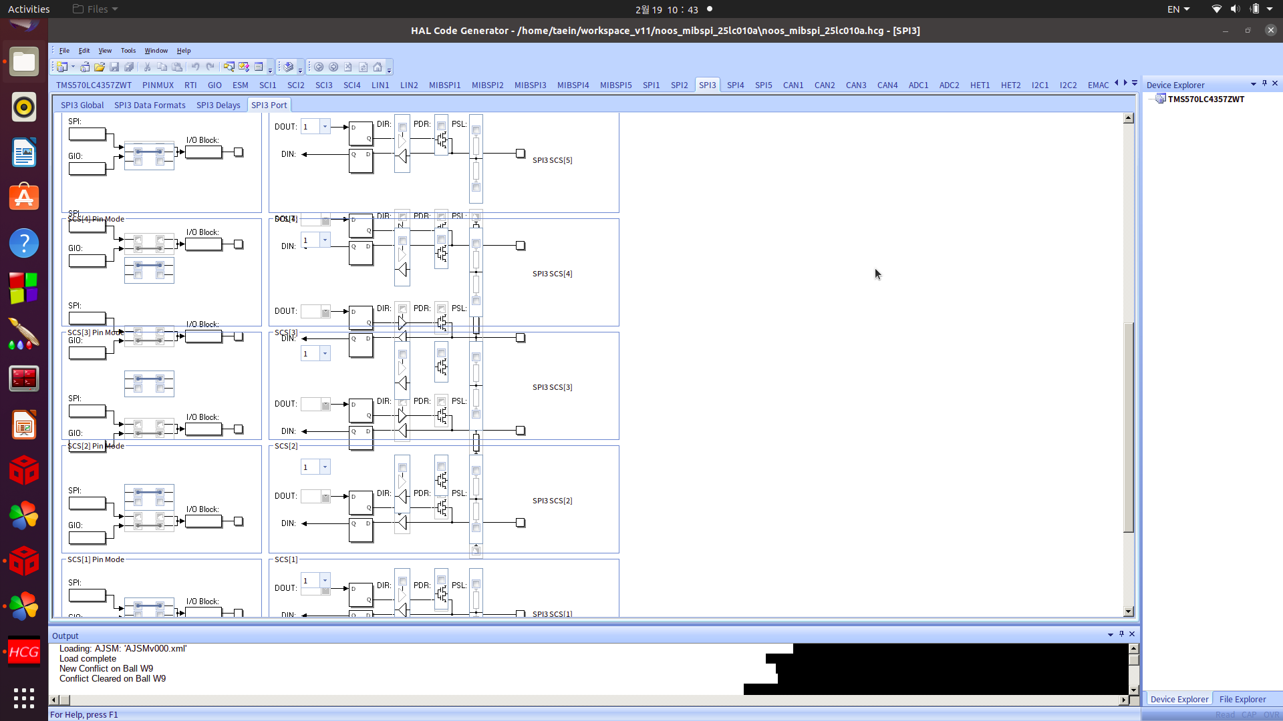
SPI(w/EEPROM)

Slide 12

SPI(w/EEPROM)

Slide 13
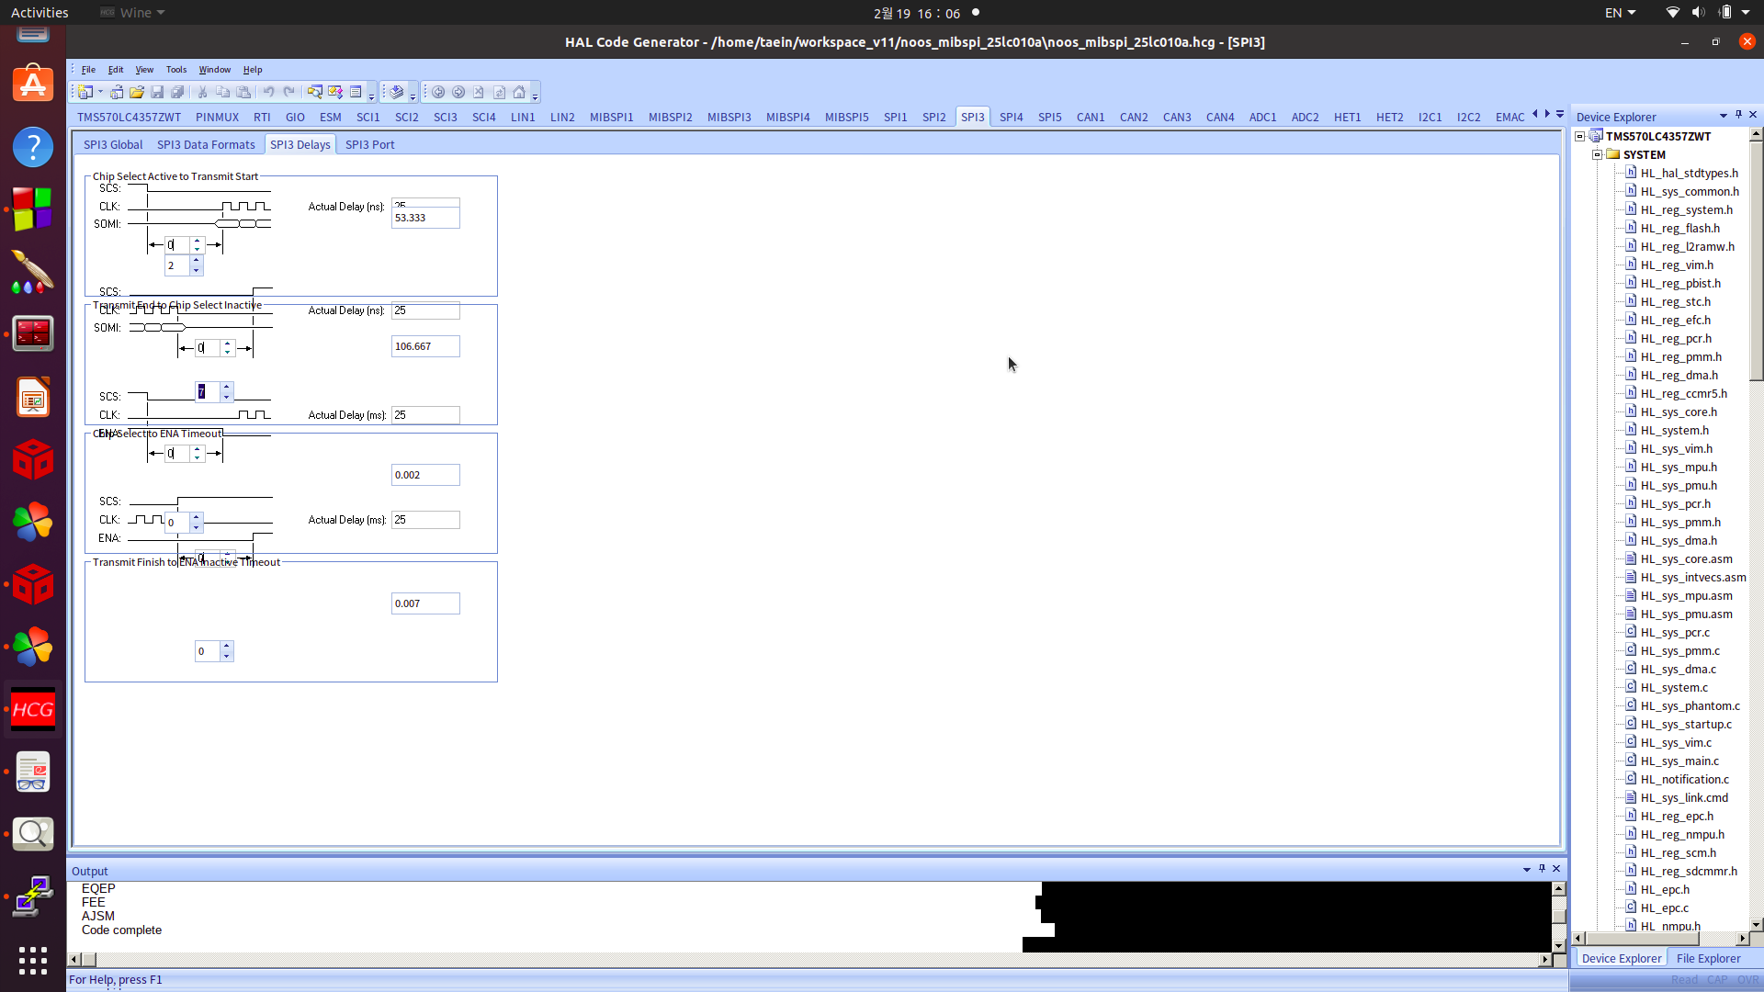
SPI(w/EEPROM)
나중에 이 Delay 부분이 통신 수신 부분인 EEPROM에서 필요하다는 표를 확인하고 딜레이를 어느정도 수정해 보았으나
결론적으로는
큰 차이는 없었긴 하지만
알아 두면 좋을 듯 하다.

Slide 14
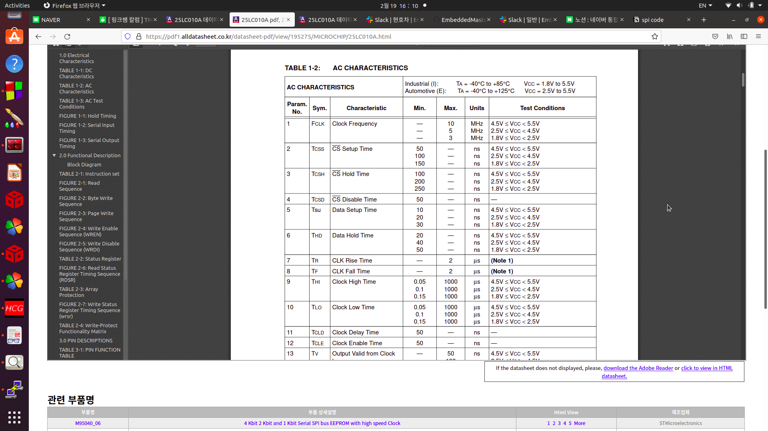
SPI(w/EEPROM)
바로 이 부분

Slide 15
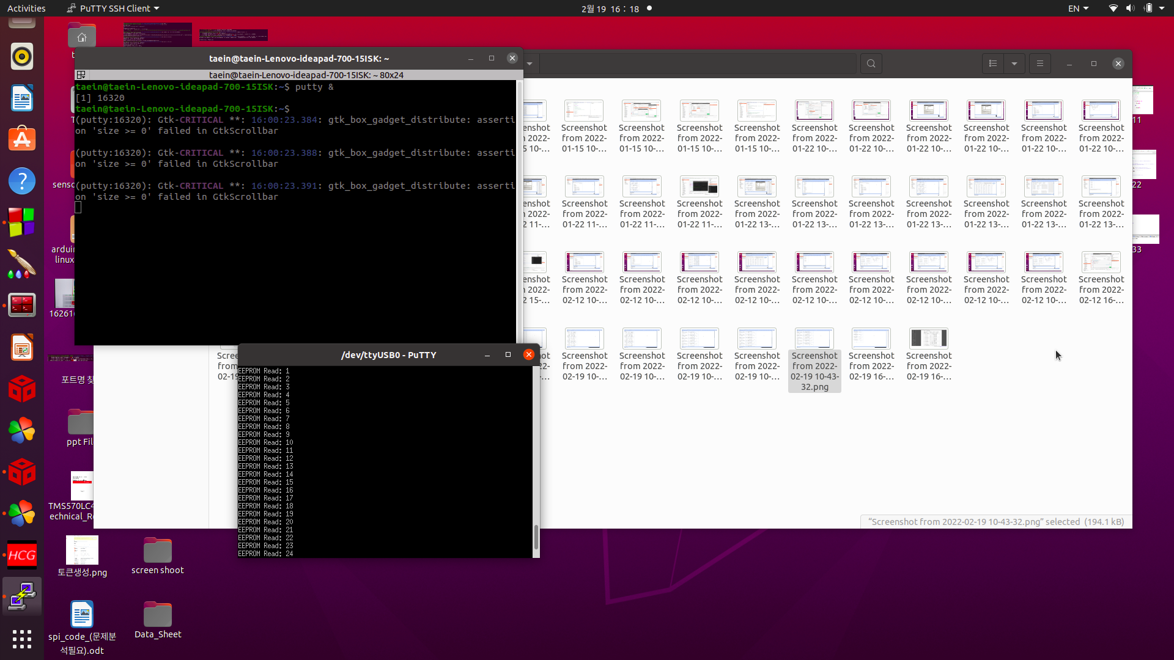
SPI(w/EEPROM)
미리 보는 결과창

Slide 16
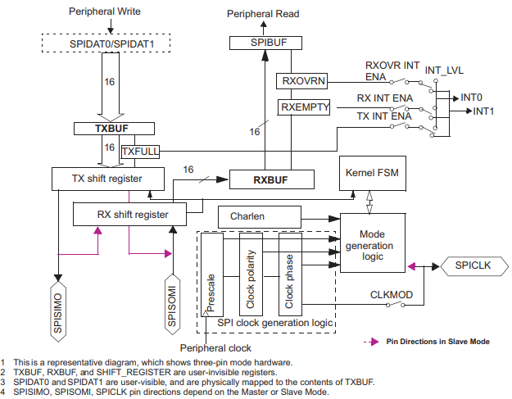
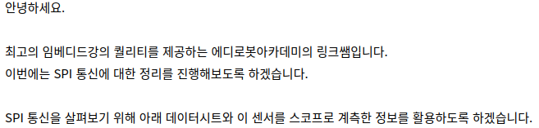
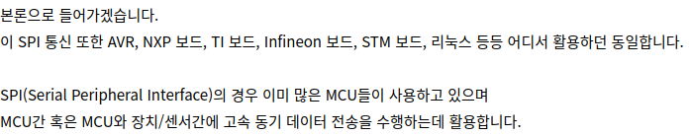
SPI 통신 간략 정리
https://www.alldatasheet.co.kr/datasheet-pdf/pdf_kor/515806/MICROCHIP/25LC010A.html
여기서 결국 핵심은 MISO와 SOMI 라고 보면 되겠습니다.
MISO(Master Input Slave Output)으로 즉 우리가 송신 처리 부분을 코딩한다고 보면 되겠습니다.
SOMI(Slave Output Master Input)으로 즉 우리가 수신 처리 부분을 코딩한다 보면 되겠습니다.

Slide 17
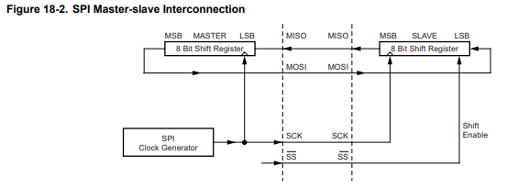
SPI 통신 간략 정리
AVR의 데이터시트 부분을 살펴보면 아래와 같은 사진이 있습니다.
여기서 주의해야 할 부분이라면 상호간에 동기화가 되어 있어서
Master에서 데이터가 나가야 Slave쪽에서도 데이터가 오게 된다는 것입니다.
그러므로 단순히 Slave에서 데이터를 수신 받아야 하는 상황에서도
Master가 아무것도 아닌 텅빈 데이터를 전송할 필요가 있습니다.

Slide 18
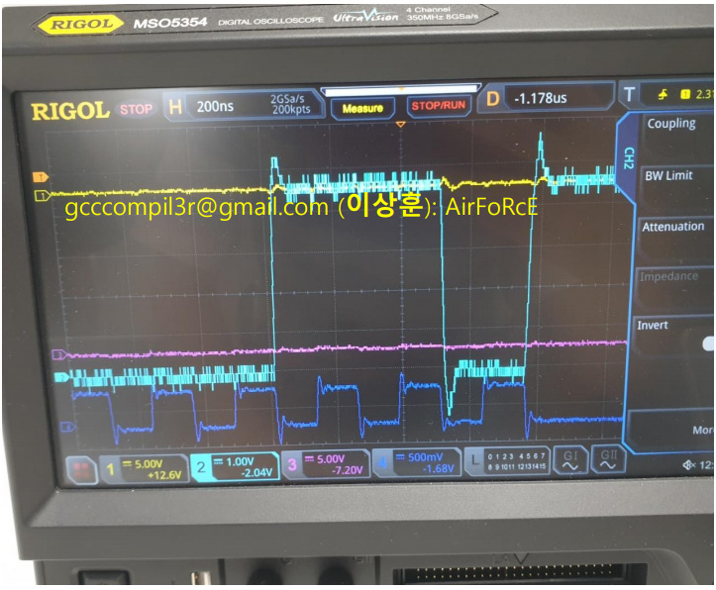
SPI 통신 간략 정리

Slide 19
SPI 통신 간략 정리

Slide 20
SPI 통신 간략 정리

Slide 21
SPI 통신 간략 정리

Slide 22
SPI 통신 간략 정리

Slide 23
SPI 통신 간략 정리

Slide 24
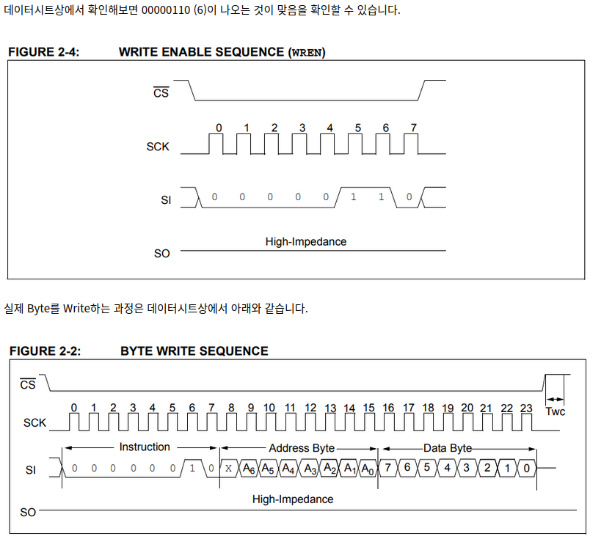
SPI 통신 간략 정리
상태값은 아래와 같이 나옵니다.

Slide 25
SPI 통신 간략 정리

Slide 26
SPI 통신 간략 정리

Slide 27
SPI 통신 간략 정리

Slide 28
SPI 통신 간략 정리

Slide 29
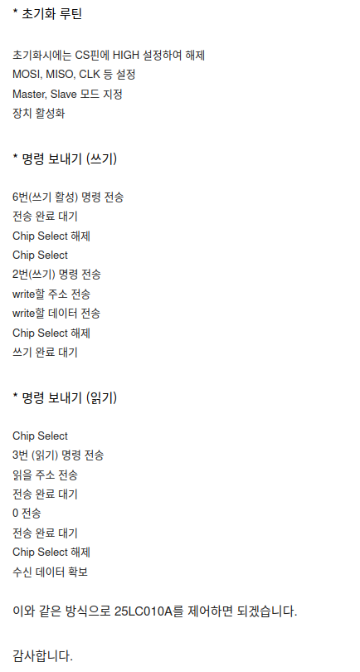
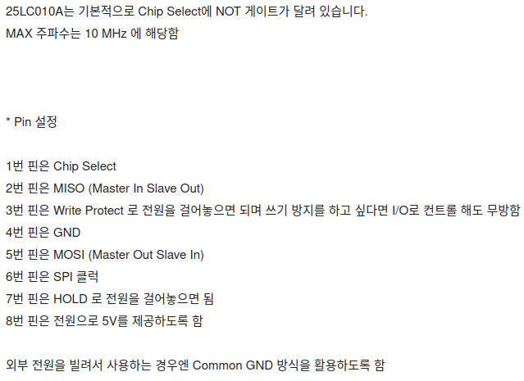
25LC010A SPI 통신 방식 요약

Slide 30
25LC010A SPI with TMS570
이번에는 TMS570 에서 가장 다루기 어려운 내용중 하나인 SPI 에 대해 살펴보도록 하겠습니다.
기본적인 SPI 통신은 별로 어렵지 않게 구현할 수 있습니다.
그러나 TMS570 이라는 녀석은 고성능을 확보하기 위해 병렬 SPI
혹은 데이지 체인이라 불리는 병렬 통신 방식을 활용하고 있습니다.
이러한 이유 때문에 SPI 자체에 Parallel 방식으로 활용하는 방법과
Compatibility Mode 로 활용하는 두 가지 방식이 분류됩니다.
​
이 부분에서 시행착오를 겪어야 하는 부분들이 상당히 많아서 경험이 없으면 접근하기가 쉽지 않은 부분입니다.
갑자기 신호의 Drop Down 이 발생한다던가 SPI가 콘덴서 마냥 충전을 한다던가 재미난 상황들이 발생합니다.
부가적으로 컴파일러와 자동화 툴에 버그가 존재하여 이거 오류 찾는게 상당히 힘들었던 기억이 나는군요.
일단 HW 차원에서 Alternatives Conflict 문제도 꽤나 골치아픈 요소중 하나입니다.
아무튼 제가 이것을 구현하는데 참고한 문서들이니 도움이 되길 바랍니다.
https://cafe.naver.com/eddicorp/335
* 여태까지 C 게열 코드 작업을 하면서 느낀점:
C, C++ 코드는 어쩔 수 없이 코드가 컴팩트해지는 부분이 있습니다.
이것의 최대 문제점은 가독성이 떨어지고 사용자 편의성이 상당히 떨어진다는 것입니다.
코드가 함축적이다보니 아는 사람들 입장에서는 컴팩트하고 좋지만
신입을 뽑아서 회사를 굴려야 하는 사업주 입장에서는 과연 이런 방식으로
새롭게 사람을 키워서 쓰려면 시간을 얼마나 소요해야 하는가라는 의문점도 가질 수 있을것 같습니다.

Slide 31
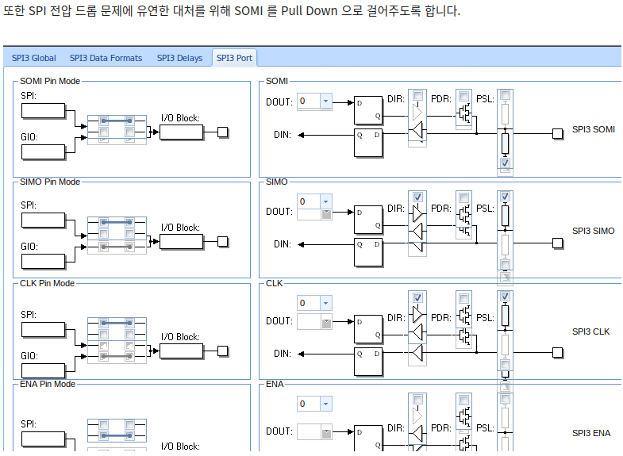
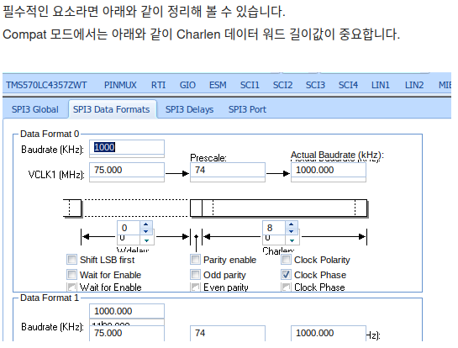
25LC010A SPI with TMS570

Slide 32
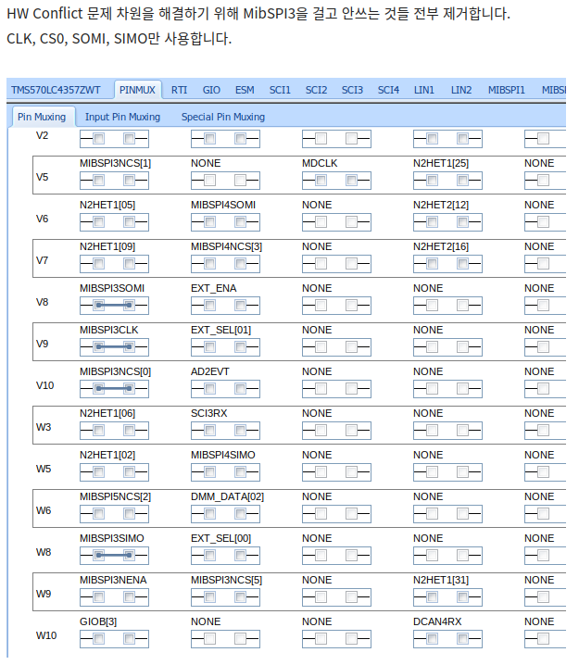
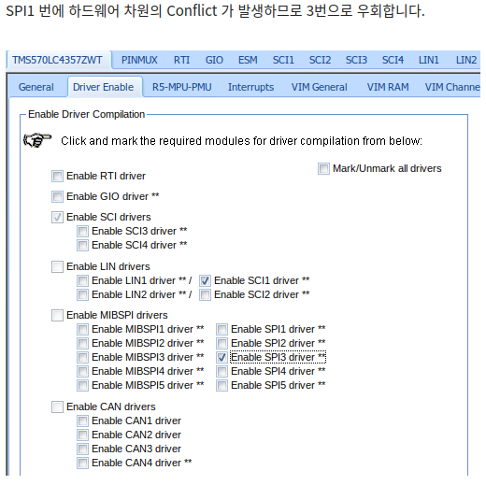
25LC010A SPI with TMS570

Slide 33
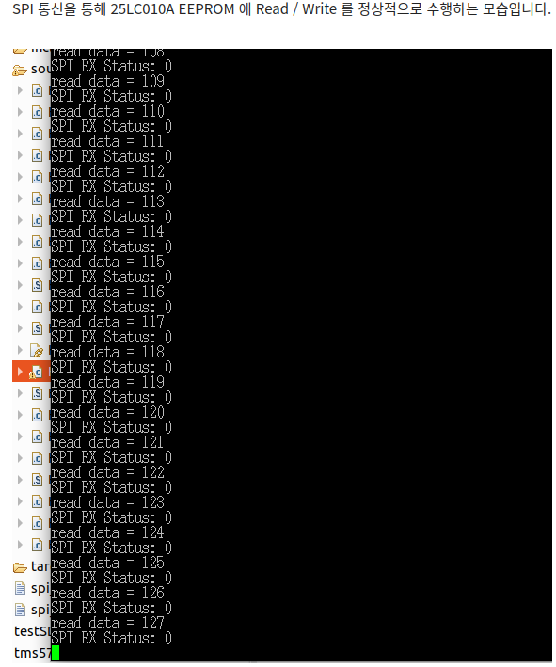
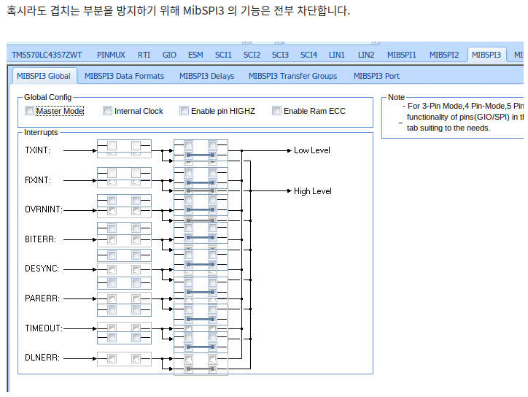
25LC010A SPI with TMS570

Slide 34
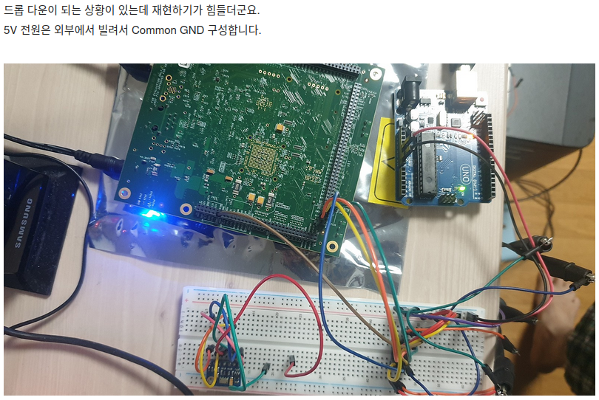
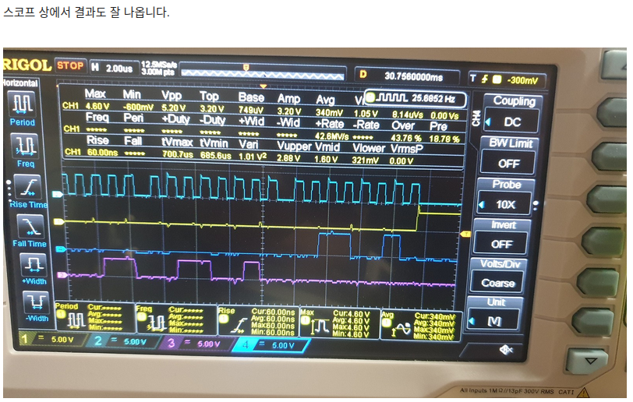
25LC010A SPI with TMS570

Slide 35
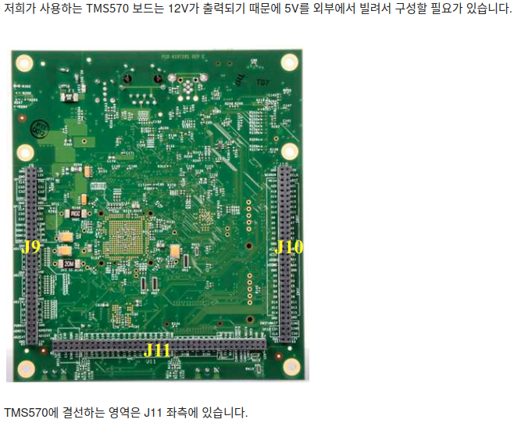
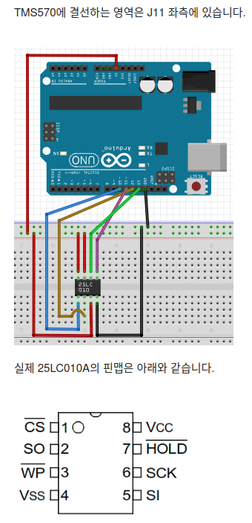
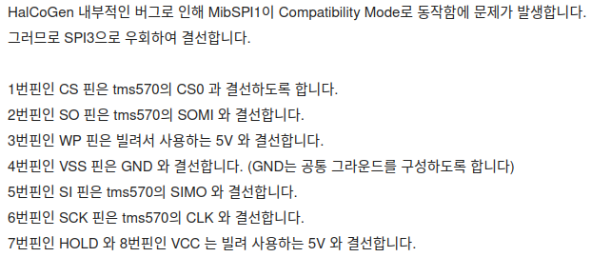
TMS570 과 25LC010A 의 결선

Slide 36
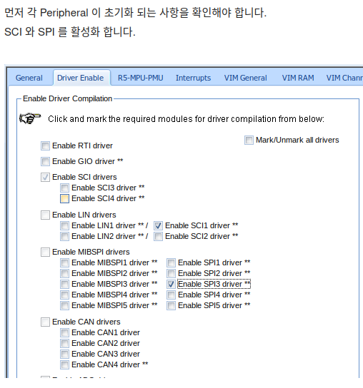
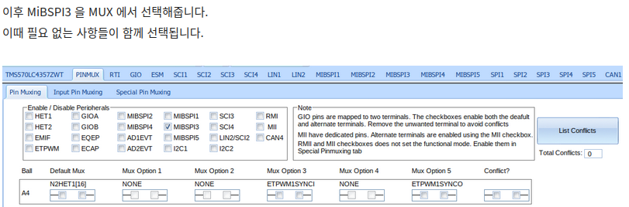
TMS570 SPI Compatibility Mode 설정법 (HalCoGen)

Slide 37
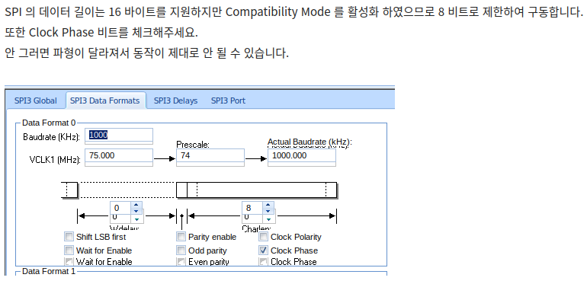
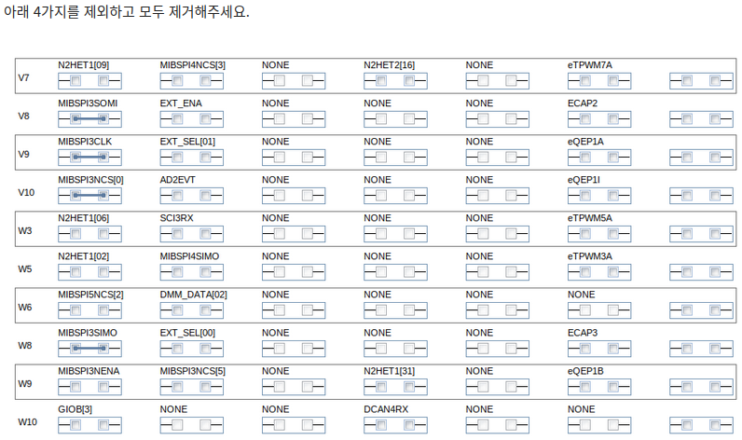
TMS570 SPI Compatibility Mode 설정법 (HalCoGen)

Slide 38
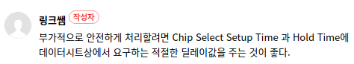
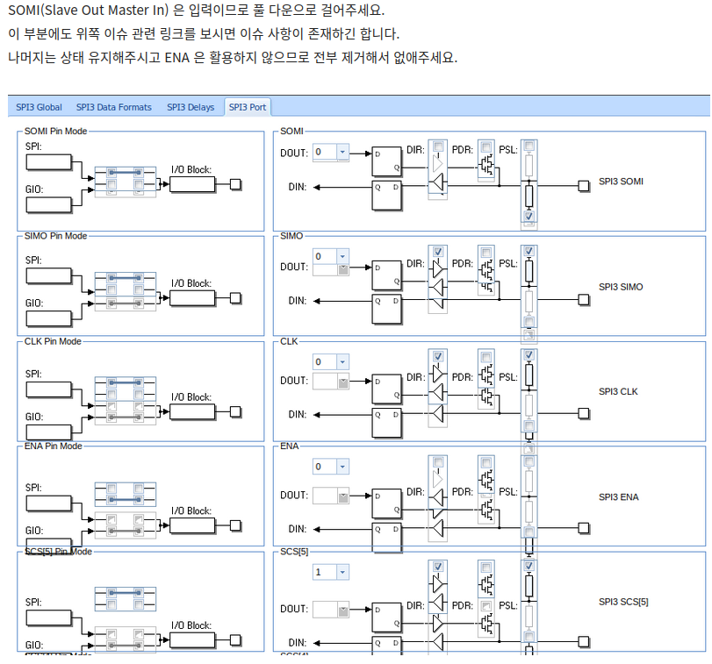
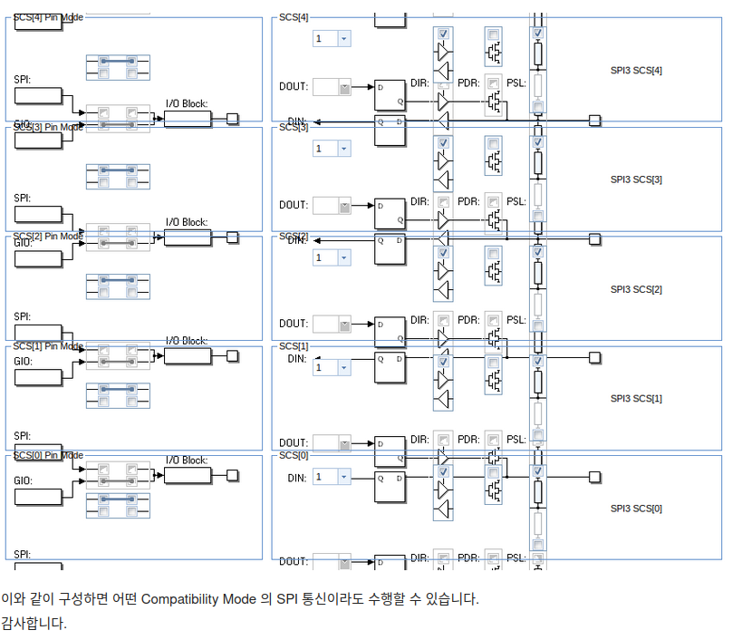
TMS570 SPI Compatibility Mode 설정법 (HalCoGen)

Slide 39
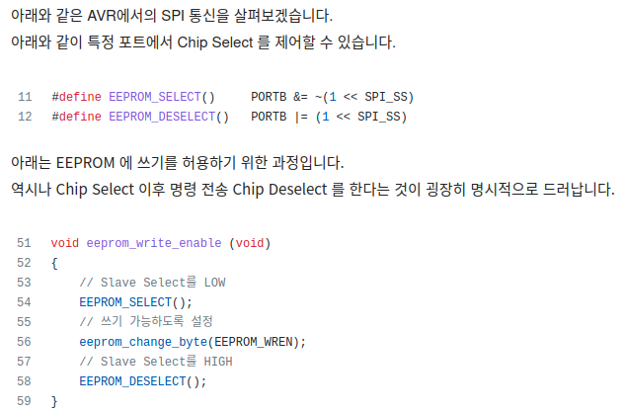
TMS570 SPI vs AVR SPI
우선 AVR 에서 SPI 통신을 하는 경우엔 각각의 기능들이 순차적으로 동작하는 것을 볼 수 있습니다.
반면 조금 더 컴팩트하게 구성된 시스템의 경우엔 각 동작을 하나의 하드웨어가 처리하도록 구성됩니다.
이러한 사항 때문에 사실상 명시성이 떨어지게 된다는 단점이 있으나 하드웨어 차원에서 고성능으로 처리됩니다.
​
문제는 해당 내용을 어느정도 파악하고 있거나 알고 있지 못하다면 진입에 난해함이 발생할 것입니다.
즉 시니어가 도와주지 않는다면 문제를 빠르고 쉽게 해결하기가 어려워진다는 문제가 있습니다.
결국 이러한 부분은 펌웨어 부분의 생산성을 저하시키는 부분에 해당하기도 합니다.

Slide 40
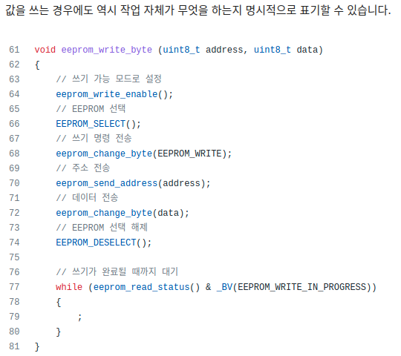
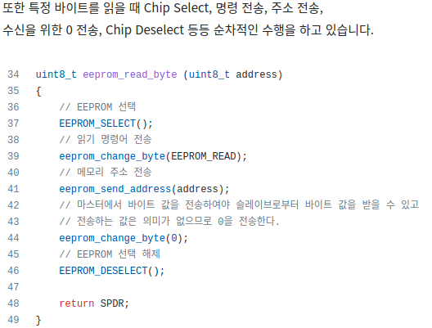
TMS570 SPI vs AVR SPI

Slide 41
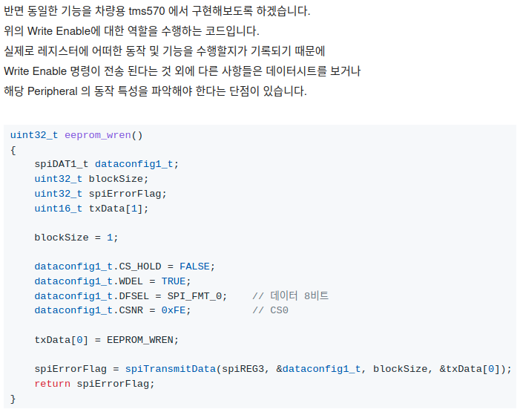
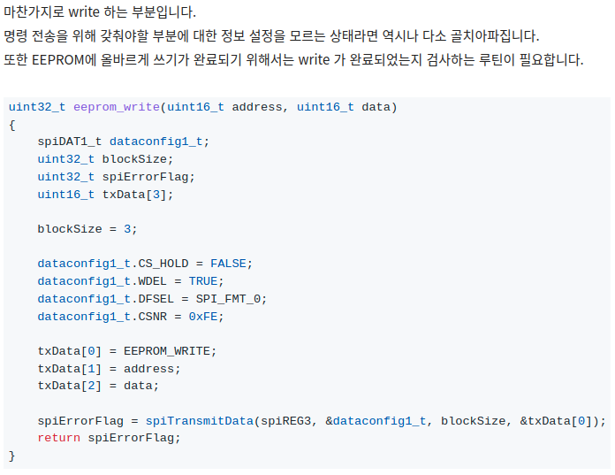
TMS570 SPI vs AVR SPI

Slide 42
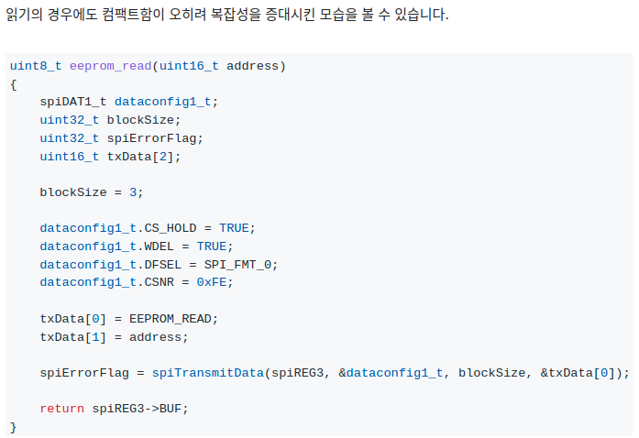
TMS570 SPI vs AVR SPI
Java 나 Kotlin 을 작성할 때는 가독성이 중요합니다만
C/C++ 계열은 최종 인터페이스단의 가독성이 중요하지
내부의 동작은 컴팩트하게 구성하는 것이 성능상 훨씬 좋습니다.
언어는 단순히 도구일 뿐이며 어떤 솔루션을 만드느냐에 따라 작성 방식과 전략을 변경할 필요가 있습니다.

Slide 43
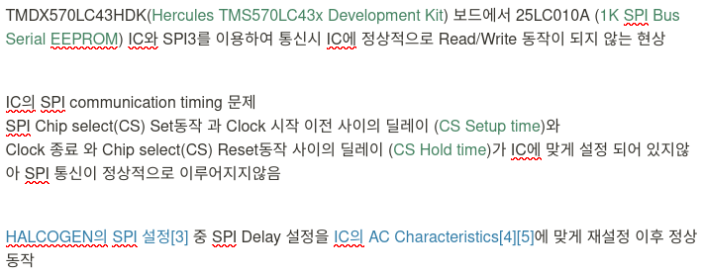
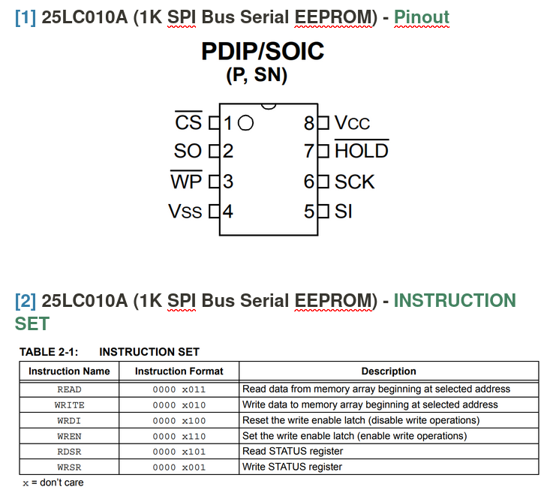
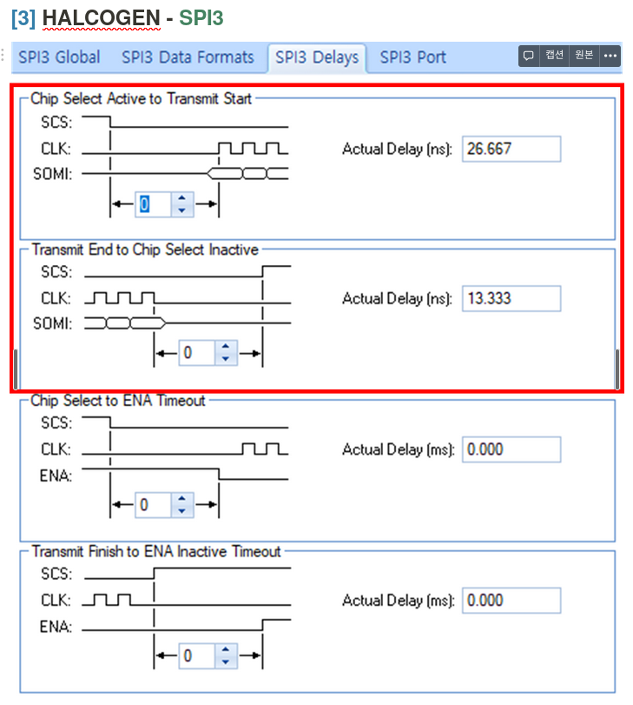
SPI 동작 이슈

Slide 44
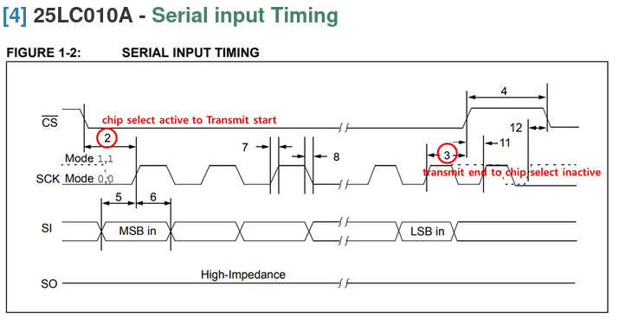
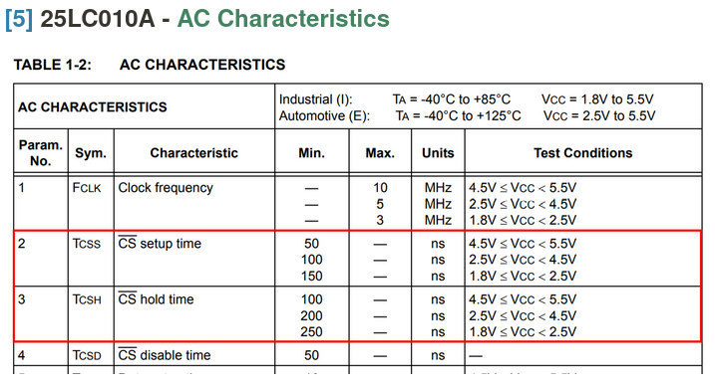
SPI 동작 이슈

